Slide 1
5 września 2020

Slide 2
Ogólnopolska akcja jaką jest Narodowe Czytanie
Ma na celu kreowanie mody na czytanie.
Cieszy się wielką popularnością oraz doskonałym odbiorem społecznym.
Angażuje różne środowiska – szkoły, instytucje państwowe i organizacje społeczne, osoby życia publicznego, przedstawicieli mediów, czytelników bibliotek.

Slide 3
AKCJA NARODOWE CZYTANIE
Organizowana jest przez Prezydenta RP od 2012 roku.
Została zainicjowana wspólną lekturą „Pana Tadeusza” Adama Mickiewicza.

Slide 4
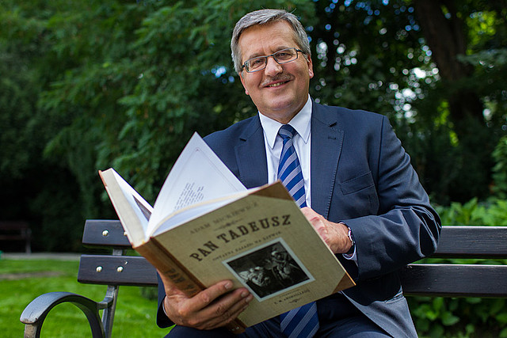
„PAN TADEUSZ”
„To dzieło o szczególnym znaczeniu dla nas Polaków. Zachwyca od pokoleń bogactwem języka, pięknem opisów i harmonią słowa. Stanowi zarazem nieocenione źródło najlepszych patriotycznych uczuć i wiedzy o nas samych”
- wypowiedź Bronisława Komorowskiego – Prezydenta Rzeczypospolitej Polskiej

Slide 5
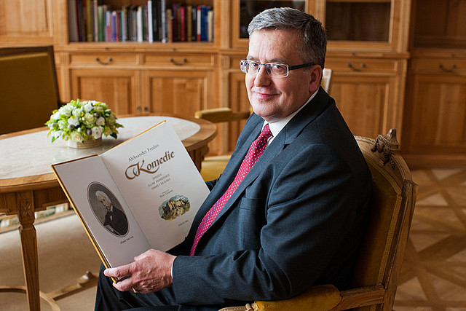
PREZYDENT ZACHĘCAŁ DO UCZESTNICZENIA
W NARODOWYM CZYTANIU DZIEŁ ALEKSANDRA FREDRY:
„Narodowe Czytanie przypomina o tym, że formują nas te same lektury. Tak więc wspólne czytanie wybitnych autorów piszących fantastycznie o Polakach i Polsce wzmacnia nasze poczucie jedności.
Niech zatem 7 września 2013 roku będzie radosnym spotkaniem z komediami Fredry, z jego piękną polszczyzną i ponadczasowym dowcipem.”

Slide 6
6 września 2014 roku
Polacy razem przeczytali „Trylogię” Henryka Sienkiewicza, pamiętając o tym, iż najwybitniejsze dzieła rodzimej literatury tak pięknie jednoczą nas jako wspólnotę, wzmacniają polską tożsamość i narodową dumę.

Slide 7
4. edycja Ogólnopolskiej akcji Narodowe Czytanie
5 września 2015 roku czytano powieść Bolesława Prusa „Lalka”.

Slide 8
„Quo vadis” – 2016 rok
„Quo vadis będzie donioślejsze niż wszystko, com napisał” – przekonywał Sienkiewicz w liście do Jadwigi Janczewskiej z 1895 r. Lecz chyba nawet on sam nie przypuszczał, że powieść pobije wszelkie rekordy popularności i utoruje mu drogę do Literackiej Nagrody Nobla.

Slide 9
Narodowe Czytanie…
…pokazuje, że chcemy wracać do polskiej literatury, chcemy sięgać po lektury dobre, sprawdzone, o których dyskutujemy i które od lat nas poruszają. Oczywistym jest, że inaczej poruszają ludzi młodych, uczniów, studentów, a inaczej ludzi starszych, ale właśnie ta różnorodność lektury i ta jej ponadpokoleniowość jest taka piękna – zauważyła Pierwsza Dama .

Slide 10
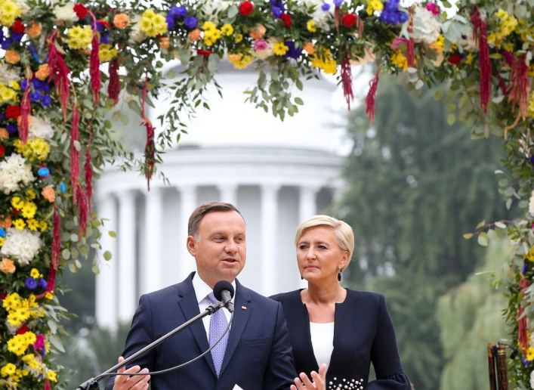
„Wesele” Stanisława Wyspiańskiego - lekturą Narodowego Czytania w 2017 roku.
„Serdecznie zapraszam wszystkich Państwa do wspólnego czytania Wesela, do lektury, która wydobędzie różnorodność bohaterów, wyjątkową scenerię, bogactwo odniesień” – napisał w liście inaugurującym akcję Prezydent RP Andrzej Duda.

Slide 11
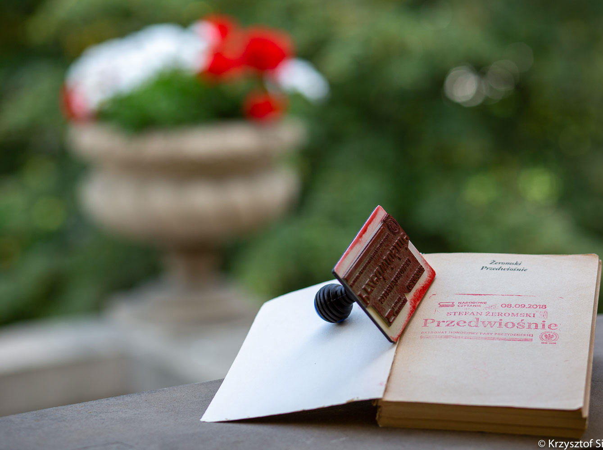
2017 rok- „Przedwiośnie” Stefana Żeromskiego
Od początku trwania akcji Narodowe Czytanie, zgodnie z dotychczasową praktyką i specyfiką realizacji tego przedsięwzięcia, w przypadku dłuższych utworów powieściowych Kancelaria Prezydenta RP zamawia u wybitnych znawców literatury adaptację lektury. Adaptacja powstaje przede wszystkim na potrzeby warszawskiej odsłony akcji w Ogrodzie Saskim.

Slide 13
Jest to wybór tekstów, których wspólnym mianownikiem jest polskość w połączeniu z treściami uniwersalnymi, refleksją nad człowiekiem i społeczeństwem.
Ich zwięzła forma idzie w parze z mistrzostwem stylu i plastycznością, która pozostawia w umysłach czytelników niezapomniane wrażenia. (…) Dziś teksty te nie straciły nic ze swej aktualności. Uczą nas, że w życiu powinniśmy kierować się szlachetnością i solidarnością, że nie wolno nam stracić wrażliwości na ludzką krzywdę ani zapomnieć o naszej historii – napisał w specjalnym liście Prezydent RP Andrzej Duda.

Slide 14
NARODOWE CZYTANIE 2019 NOWELE POLSKIE

Slide 15
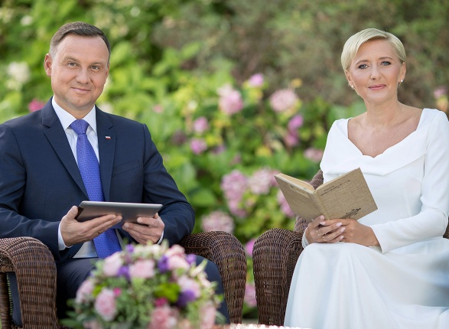
7 września 2019 roku
kończąc Narodowe Czytanie Prezydent RP Andrzej Duda zapowiedział, że kolejną czytaną lekturą będzie „Balladyna” Juliusza Słowackiego.

Slide 16
W 2020 lekturą jest…
„Balladyna” Juliusza Słowackiego

Slide 17
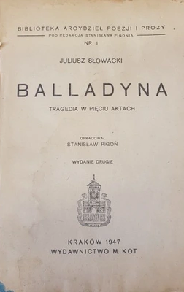
„Balladyna”
Dramat w pięciu aktach.
Utwór napisany przez Juliusza Słowackiego w Genewie w 1834 roku.
Dramat wydany w Paryżu w roku 1839.
Na scenie po raz pierwszy utwór wykonany w 1862.

Slide 18
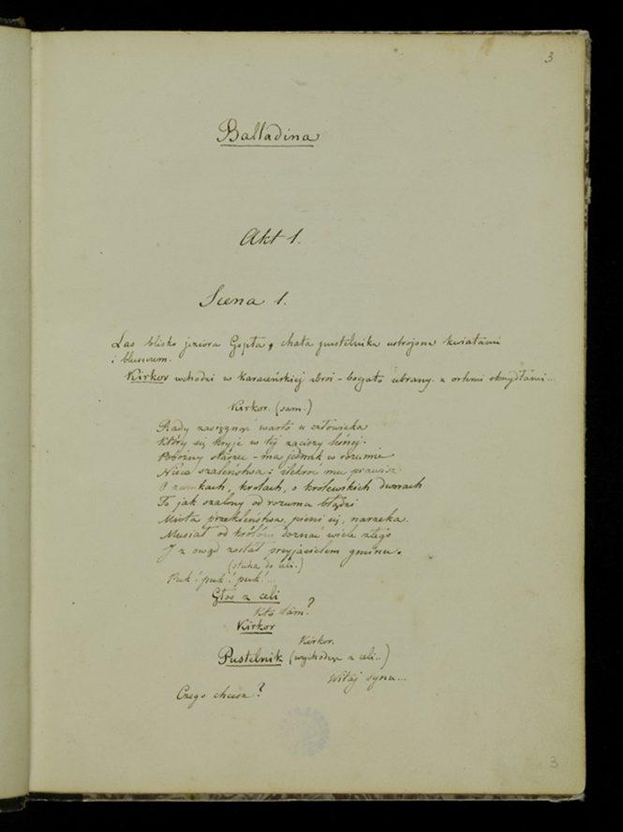
PIERWSZA STRONA RĘKOPISU „BALLADYNY”
Całość dostępna jest w bibliotece cyfrowej Polona.

Slide 19
Napisana w 1834 roku w Genewie „Balladyna”
to tragedia, będąca opowieścią o żądzy władzy i o dorastaniu do roli zbrodniarza.

Slide 20
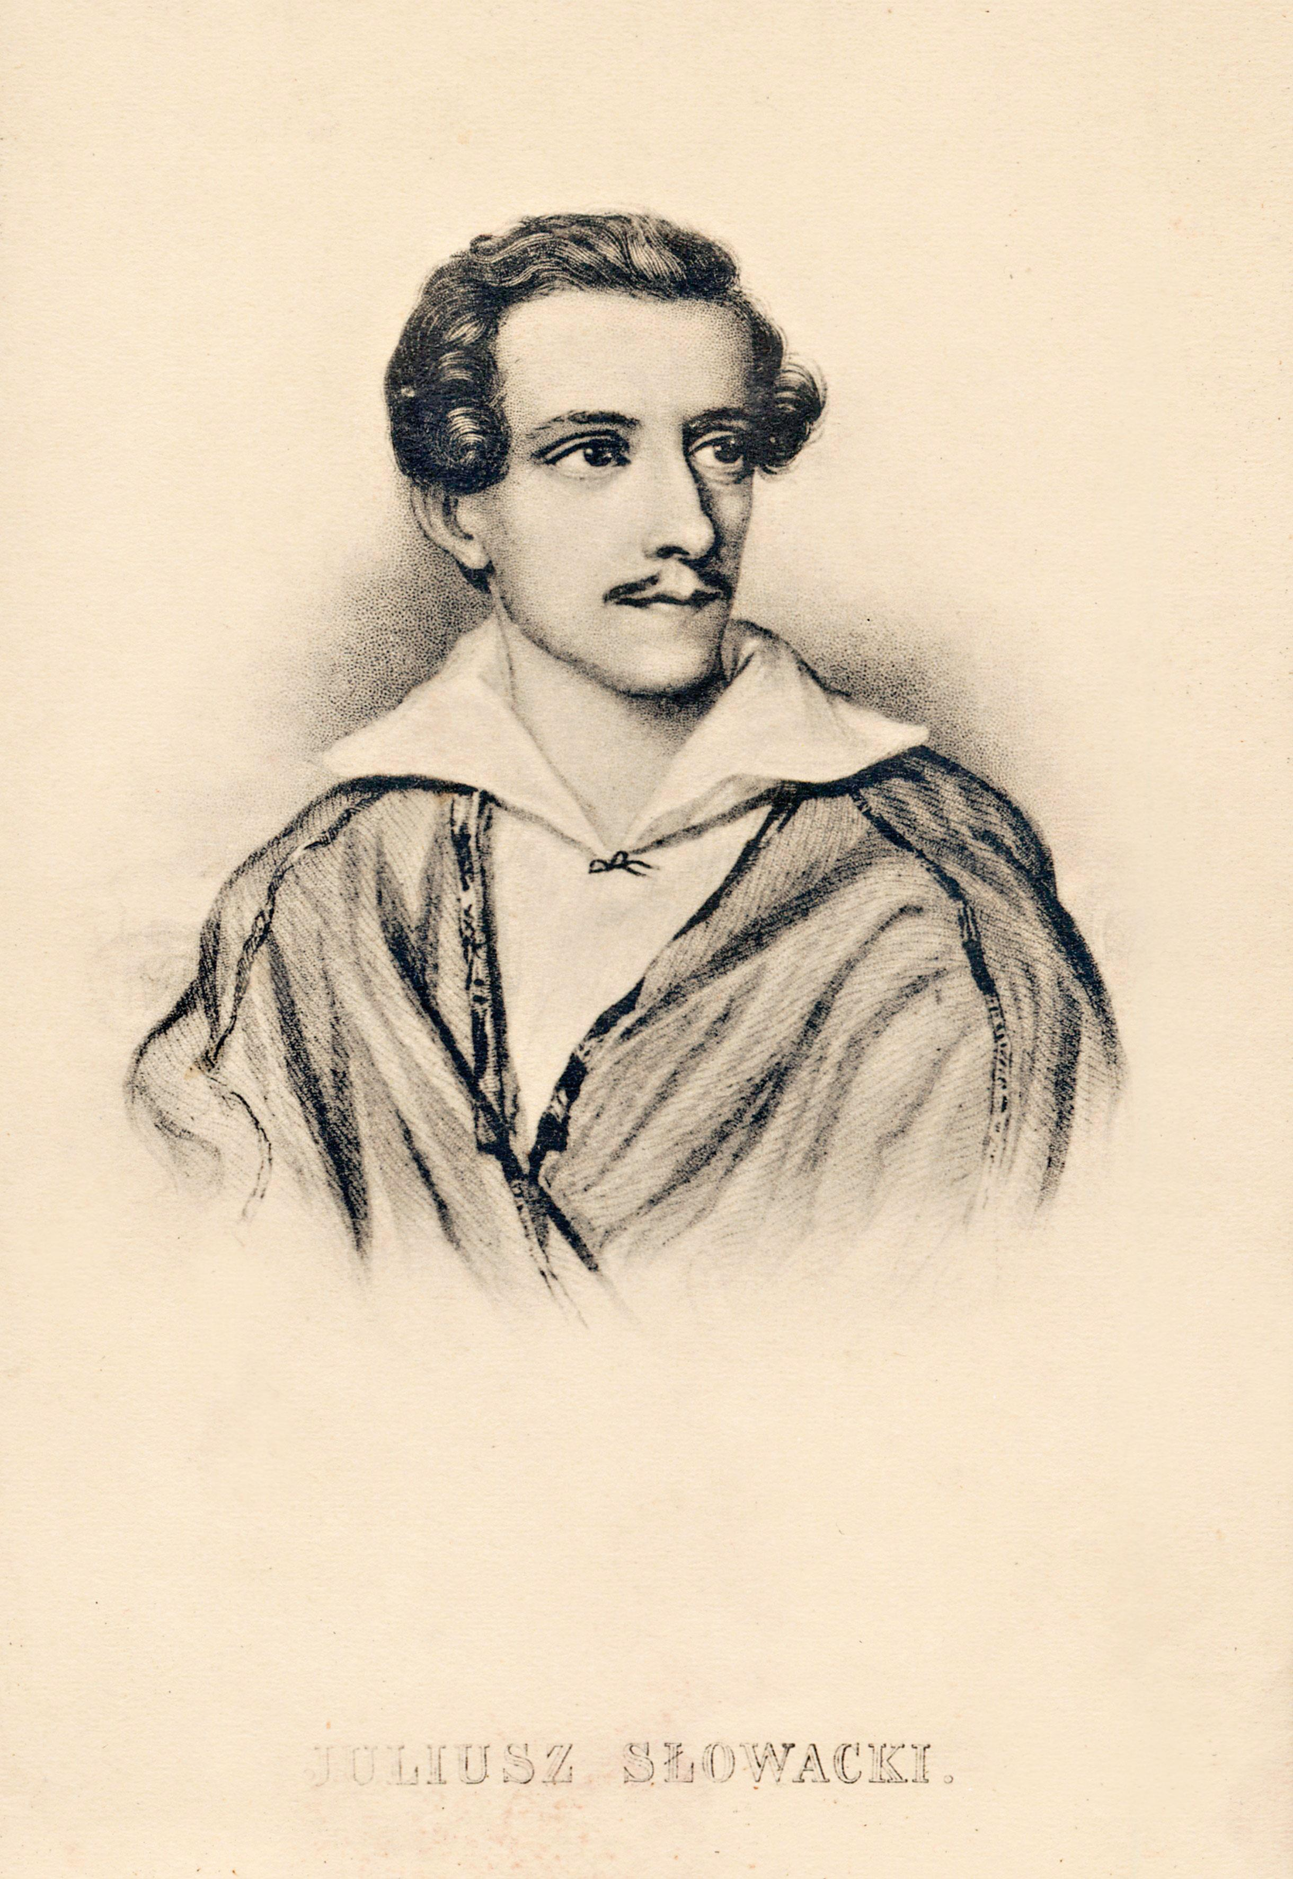
JULIUSZ SŁOWACKI
Chciał stworzyć dramat historyczny, który nawiązywałby do legendarnych dziejów Polski, wykorzystując motywy fantastyczne i elementy wierzeń ludowych.
Jak przyznawał się w listach do matki, działał pod wpływem Szekspira, częściowo świadomym, częściowo nieświadomym.

Slide 21
„BALLADYNA”
Dramat z epoki romantyzmu utrzymany w konwencji baśniowej.

Slide 22
Adaptacje i inscenizacje „Balladyny”

Slide 23
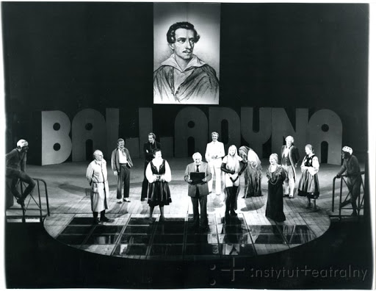
Adaptacje i inscenizacje utworu
Najsłynniejsza teatralną inscenizacją utworu był spektakl w reżyserii Adama Hanuszkiewicza z Anną Chodakowską w Teatrze Narodowym w Warszawie – premiera 1974.

Slide 24
„Balladyna”
„to dzieło nowatorskie, odziane szatą niepowszedniej piękności (…) na widnokresie polskim”.
Zygmunt Krasiński

Slide 25
PLAKAT
„Narodowego
Czytania 2020”

Slide 26
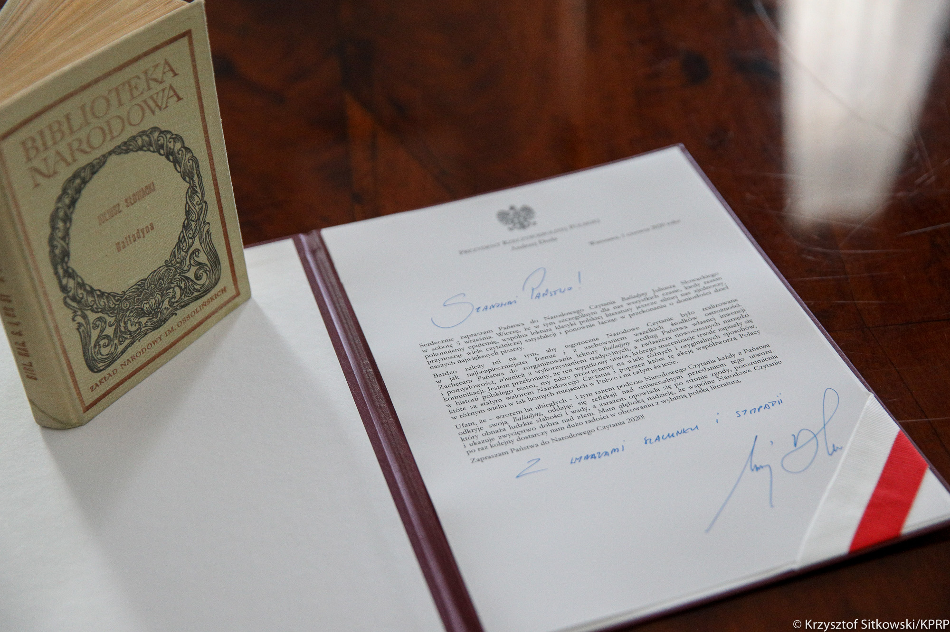
Prezydent skierował specjalne przesłanie, które zachęca do udziału w akcji:
„Wierzę, że w tym szczególnym dla nas wszystkich czasie, kiedy razem pokonujemy epidemię, wspólna lektura klasyki polskiej literatury jeszcze silniej nas zjednoczy, przynosząc wiele czytelniczej satysfakcji i ponownie łącząc w przekonaniu o doniosłości dzieł naszych największych pisarzy.”

Slide 27
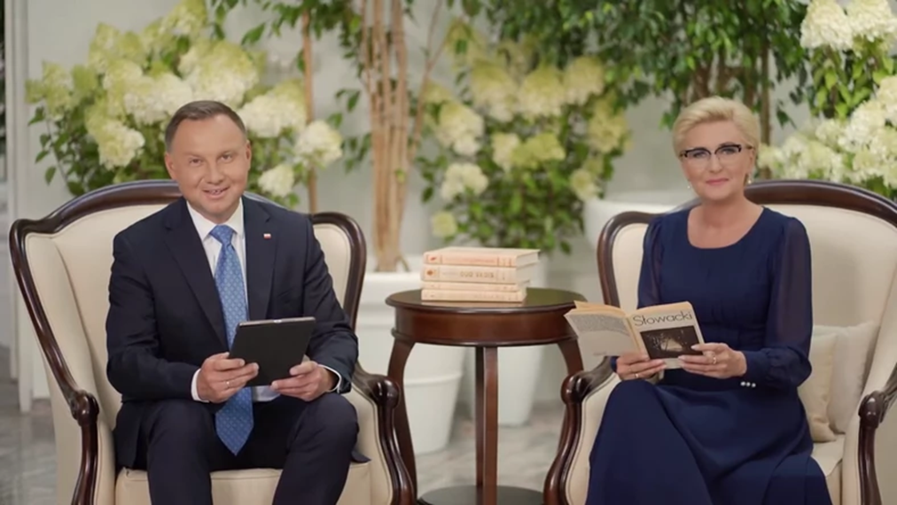
Para Prezydencka zaprasza na Narodowe Czytanie 2020
Https://youtu.be/-Uja-IaIUlM

Slide 28
„Niech słońce zagaśnie, Jeśli mi ciebie kto wydrze, kochanku. Ty jesteś moim! moim! moim wiecznie! Choćbyś miał księżyc za ślubny pierścionek, Choćbyś miał księżyc, to ja go rozłamię, Zagaszę księżyc, który cię prowadzi Do pocałunków, do kochanki domu. Ach bądź mi wiernym! błagam cię! Zaklinam…”

Slide 29
ZSiPO zgłosił swój udział
do Narodowego Czytania 2020.
7 września 2020
zapraszam wszystkich uczniów oraz pracowników szkoły do przeczytania fragmentu „Balladyny”
Juliusza Słowackiego
Opracowała: Izabela Leszczyńska
Źródło m.in.: https://www.prezydent.pl

